Slide 1
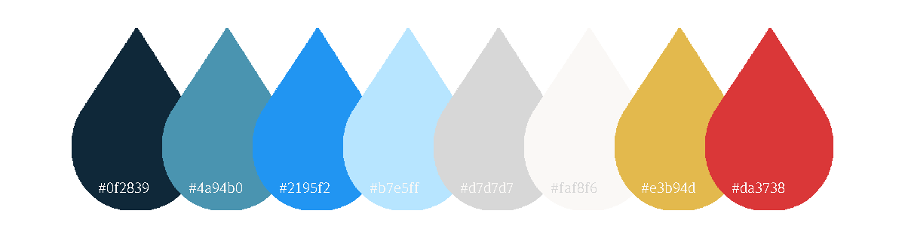

Slide 2



웹 스크래핑을 통한
잔여백신 데이터 분석 프로그램
Project Description
하 윤 주
010. 2239. 5048
yjuu.ha@gmail.com

Slide 3
INDEX
01. 개요
02. 기획 의도 및 주요 기능
03. 프로그램 구성
04. 담당 업무
05. 후기
INDEX

Slide 4
0 1 . 개 요
개발 기간
2021.08.02. ~ 2021.08.17. (16일. 기획 3일, 개발 13일)
개발 인원
3명
담당 업무
프로젝트 매니저, 개발자, 데이터 분석가
OS | | | Windows 10 (64bit)
Language | | | Python
DB | | | SQLite
IDE | | | PyCharm
VCS | | | GitHub
개발 환경

Slide 5
0 2 . 기 획 의 도 및 주 요 기 능
기획 의도
잔여백신 예약에 유용하게 사용할 수 있는 잔여백신 발생 시간 및 병원 정보 제공
코로나 19 잔여백신 예약의 어려움 등 잔여백신 관련 공공 문제를 해결
주요 기능
프로그램 실행 시간 동안의 잔여백신 데이터 수집
일간 잔여백신 발생 csv파일 생성
통합 잔여백신 발생 csv파일 생성
데이터 분석 자료 시각화
- 누적 백신 발생량, 어제의 백신 발생량, 병원별 백신 발생량, 일별 잔여백신 발생 추이, 시간별 잔여백신 발생량 및 발생 병원, 사용자 근처의 병원정보

Slide 6
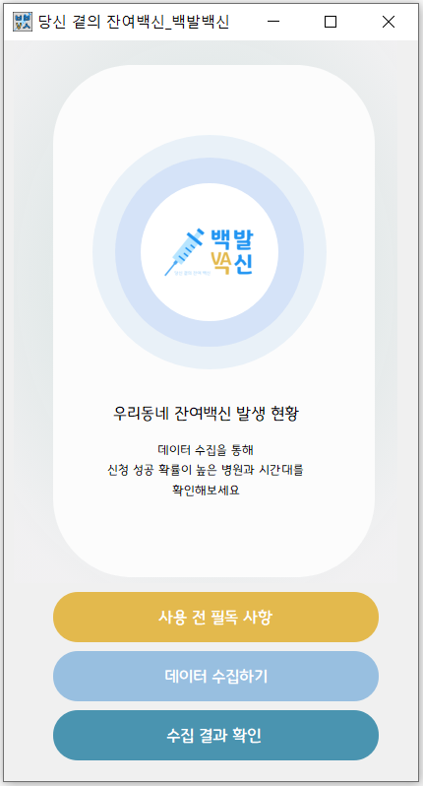
0 3 . 프 로 그 램 구 성
메인 화면
- 프로그램을 실행시키면 가장 먼저 표시되는 화면
- 프로그램의 로고, 프로그램에 대한 간단한 설명과
각각의 기능을 수행하는 세 개의 버튼으로 구성
- 사용 전 필독 사항 버튼 : 필독 사항 안내 화면 표시
- 데이터 수집하기 버튼 : 데이터 수집 및 추출 화면 표시
- 수집 결과 확인 버튼 : 데이터 시각화 화면 표시

Slide 7
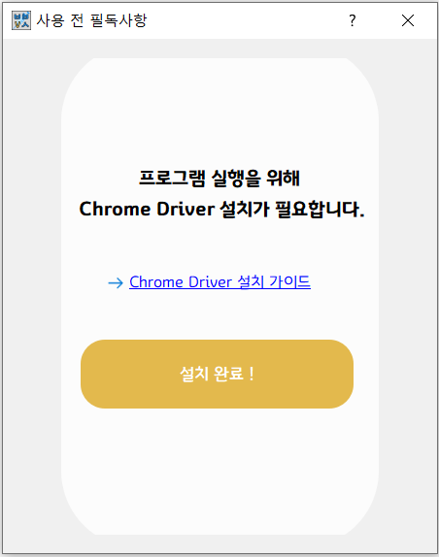
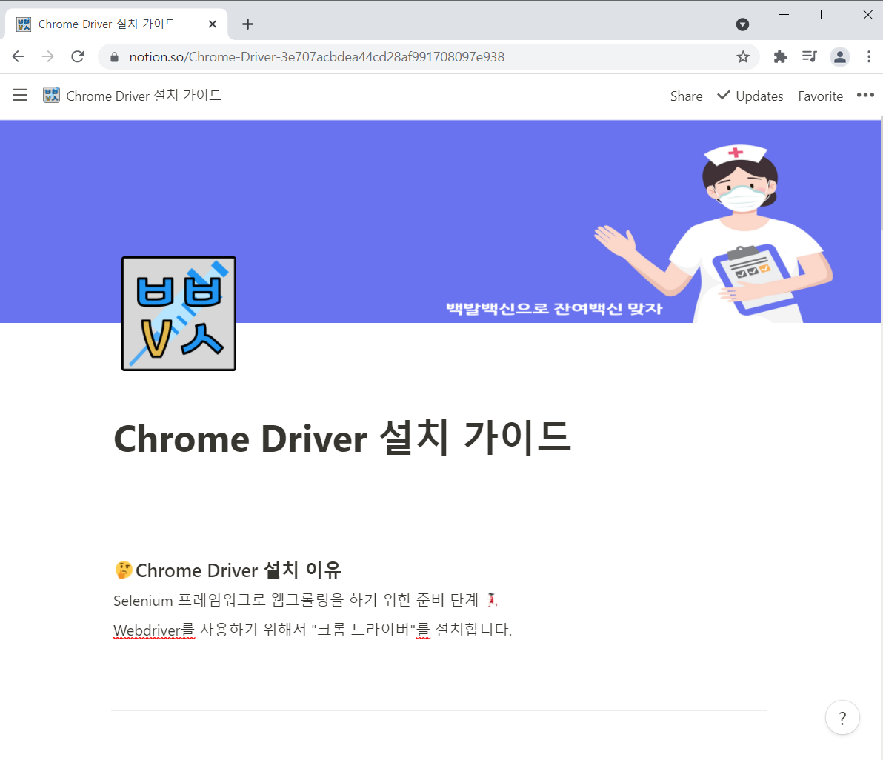
0 3 . 프 로 그 램 구 성
필독 사항 안내 화면
- 프로그램이 정상적으로 동작하기 위해 필요한
크롬 드라이버 설치를 안내하는 화면
- 필독 사항에 대한 간단한 안내,
크롬 드라이버 설치 안내 링크와 완료 버튼으로 구성
- Chrome Driver 설치 가이드 : 링크를 통해
크롬 드라이버 설치를 안내하는 노션 페이지로 이동
- 설치 완료 버튼 : 필독 사항 안내 화면을 종료

Slide 8
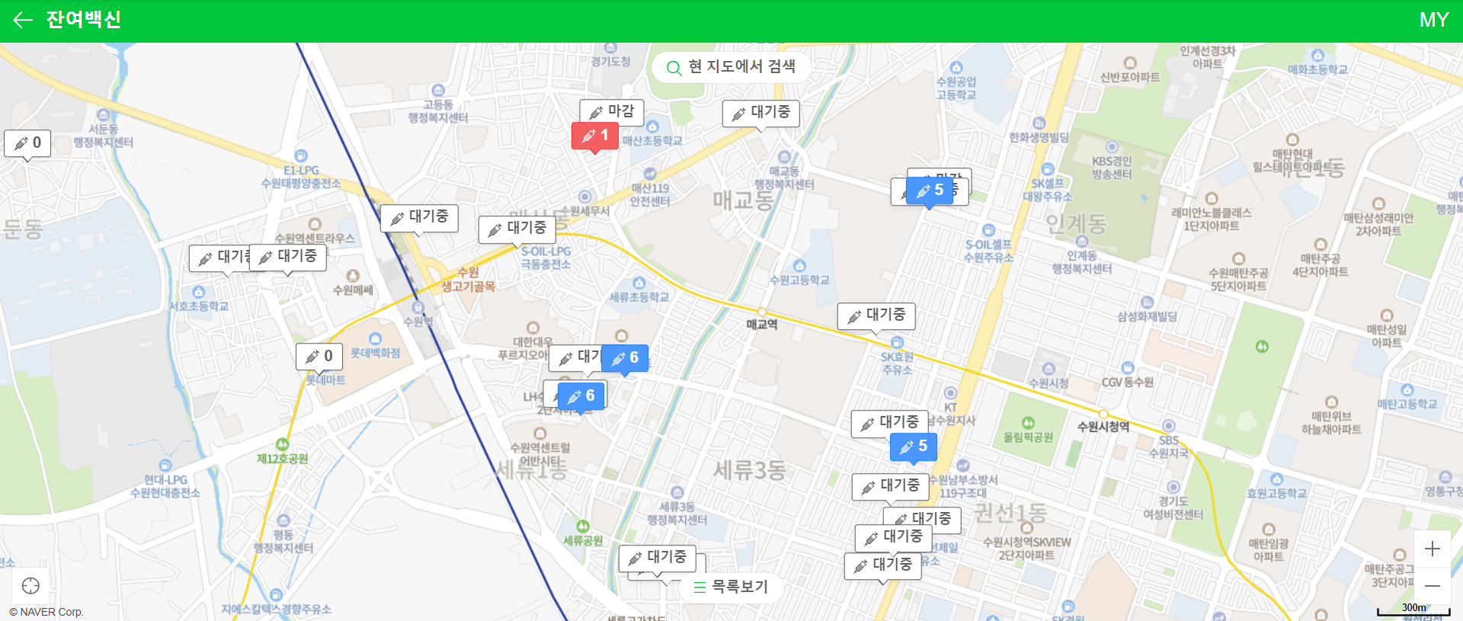
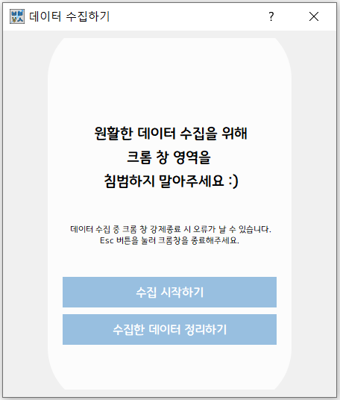
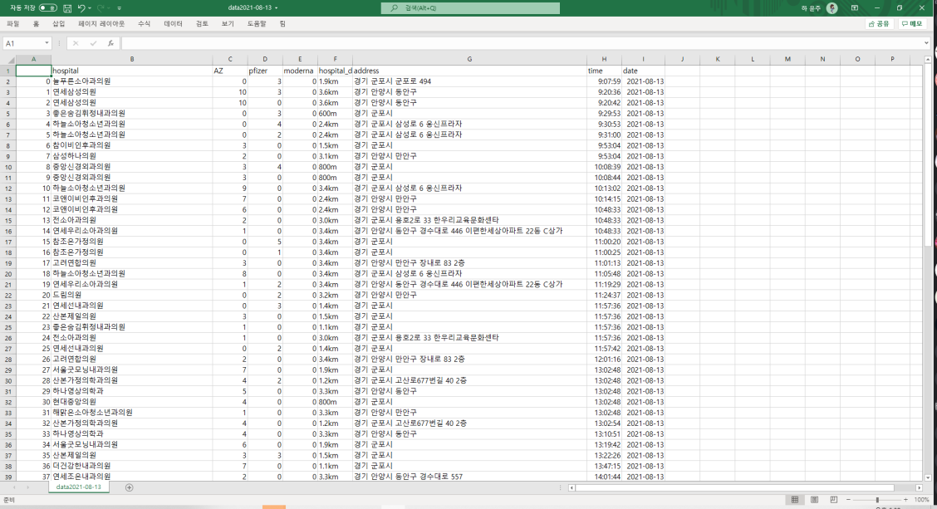
0 3 . 프 로 그 램 구 성
데이터 수집 및 추출 화면
- 데이터를 수집하고 추출할 수 있는 버튼이 있는 화면
- 데이터 수집 시 주의사항과 수집, 추출 버튼으로 구성
- 수집 시작하기 버튼 : 데이터 수집 함수 실행
- 수집한 데이터 정리하기 버튼 : 데이터 추출 함수 실행

Slide 9
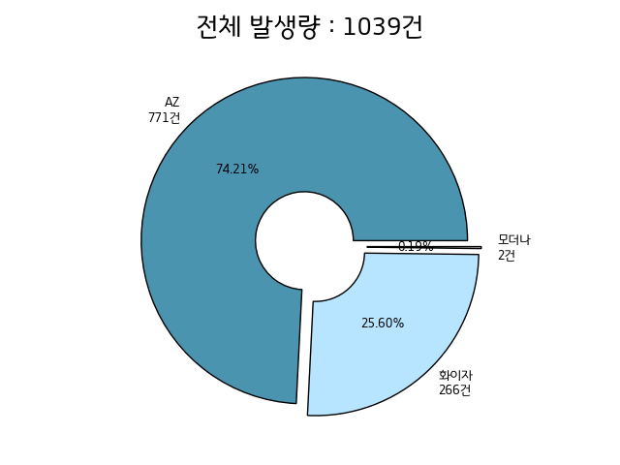
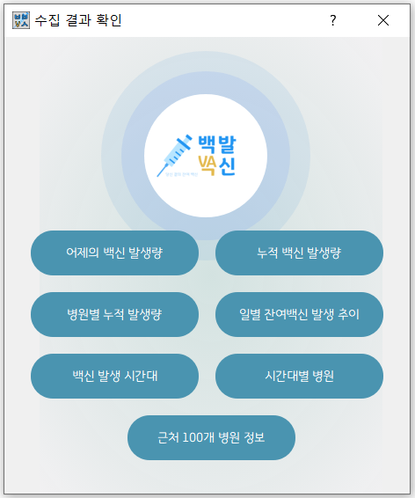
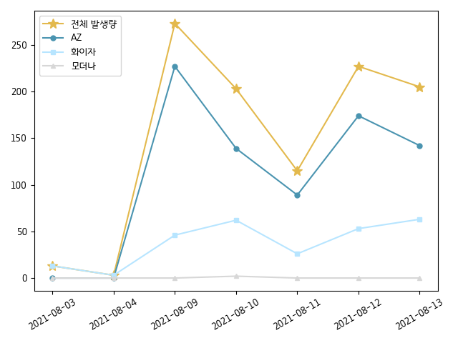
0 3 . 프 로 그 램 구 성
데이터 시각화 화면
- 데이터 시각화 함수를 실행시키는 화면
- 각 데이터 시각화 함수와 연결된 7개의 버튼으로 구성
- 어제의 백신 발생량 버튼 : 어제의 백신 발생량 및
잔여백신 종류별 비율 시각화
- 누적 백신 발생량 버튼 : 누적 데이터 발생량 및 비율 시각화
- 병원 별 누적 발생량 버튼 : 병원 별 발생량 및 횟수 시각화
- 일별 잔여백신 발생 추이 버튼 : 백신 종류별 발생 추이 시각화
- 백신 발생 시간대 버튼 : 시간별 백신 발생량 시각화
- 시간대별 병원 버튼 : 시간별 백신 발생 병원 및 발생량 시각화
- 근처 100개 병원 정보 버튼 : 사용자 위치 주변 병원 테이블

Slide 10
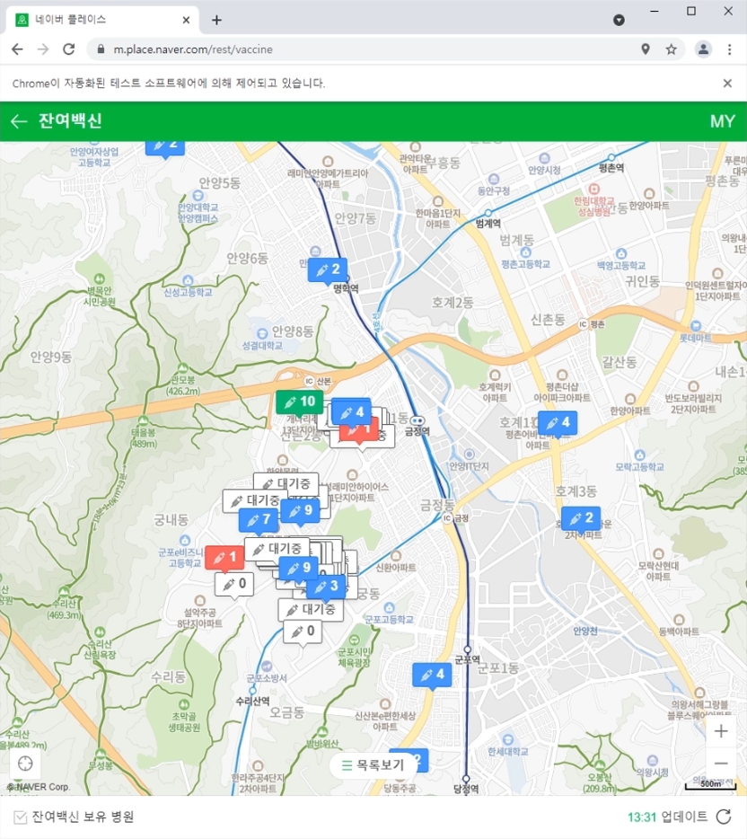
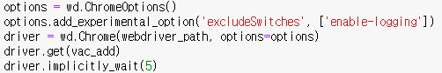
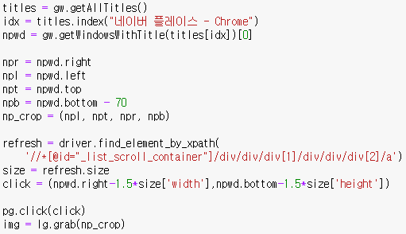
0 4 . 담 당 업 무
데이터 수집
-crop_func() : 데이터 스크래핑 초기 설정
vac_add = ‘https://m.place.naver.com/rest/vaccine’
Selenium라이브러리의 Web driver를 사용하여
크롬 드라이버로 네이버 잔여백신 사이트 로드
타이틀이 ‘네이버 플레이스 – Chrome’인 창 지정
캡쳐 영역 설정 및 초기 이미지 캡쳐

Slide 11
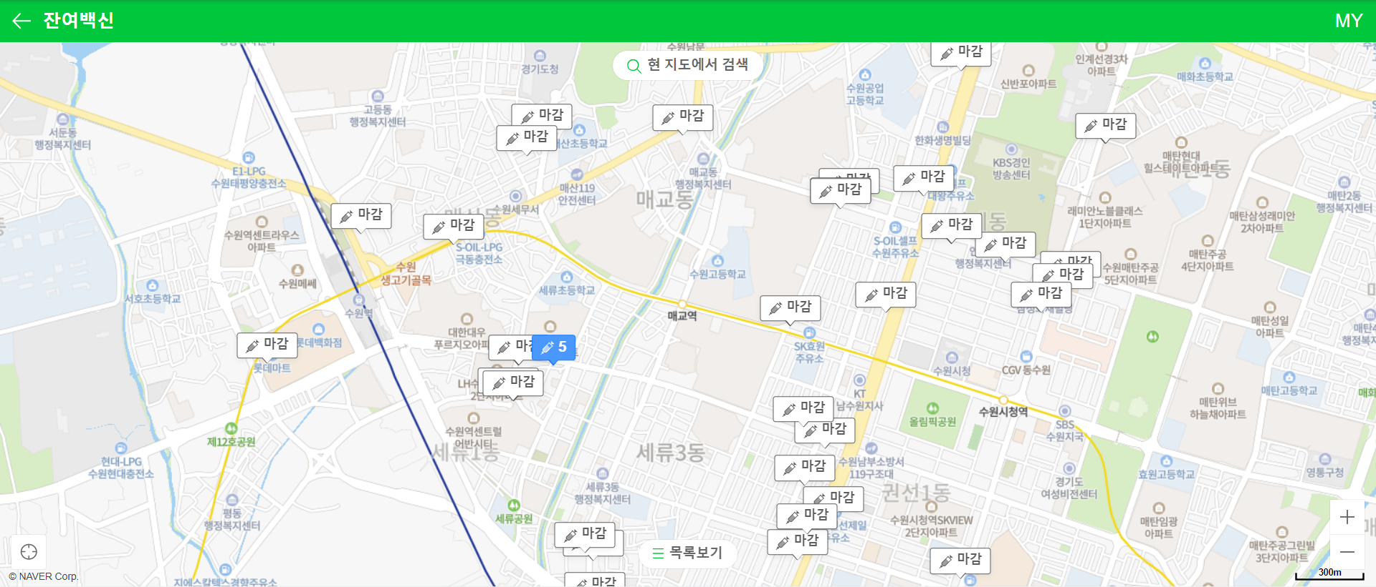
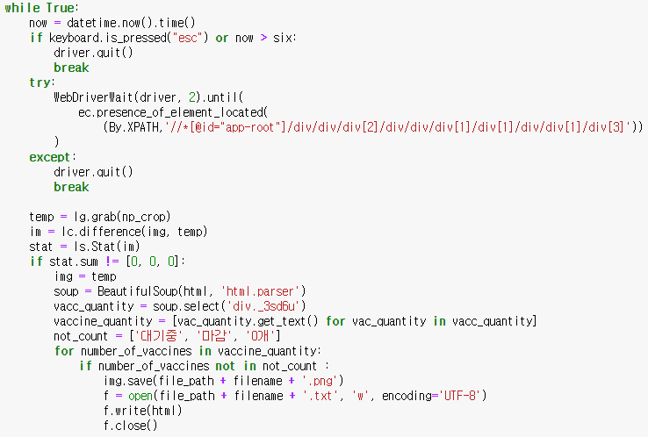
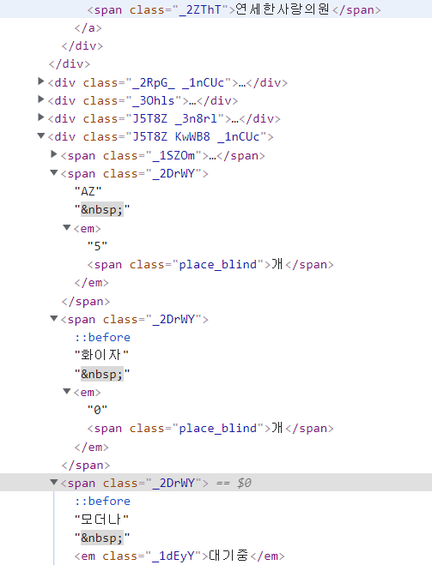
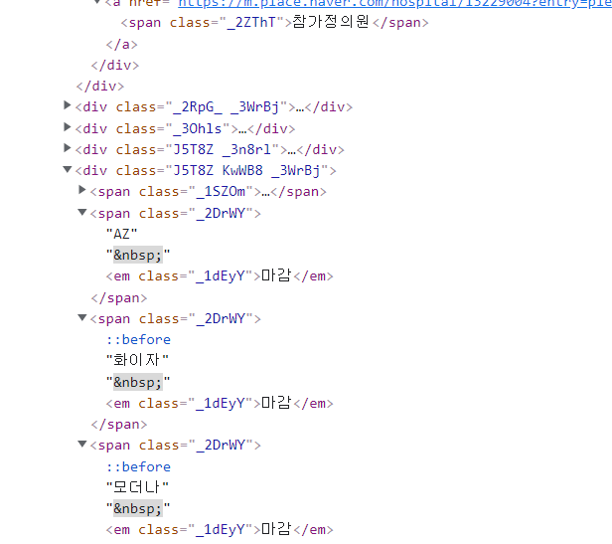
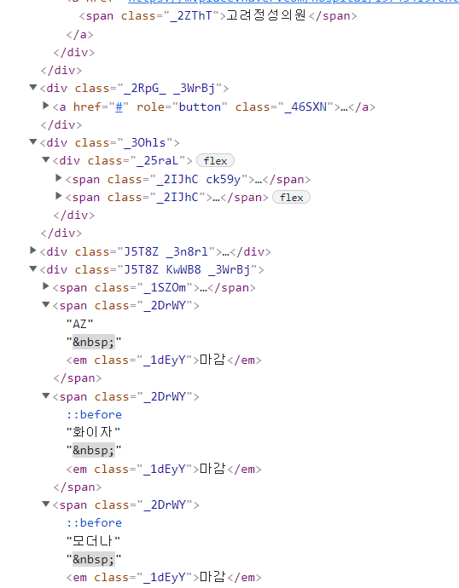
0 4 . 담 당 업 무
데이터 수집
-crop_func() : 캡쳐 반복수행을 통한 데이터 스크래핑
esc가 눌리거나 현재 시간이 6시 이후면 종료
잔여백신 말풍선이 로드되면 실행
이미지 캡쳐 후 이전과 다른 지 비교
html코드 스크래핑
html코드에 잔여백신이 존재하면 저장
이미지 캡쳐 후 변화가 생기면
html코드를 txt파일로, 이미지를 png파일로 저장

Slide 12
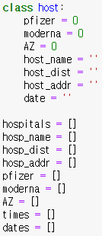
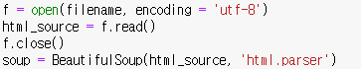
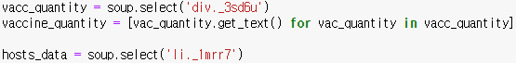
0 4 . 담 당 업 무
데이터 추출
-get_vaccdata() : 추출 초기 설정
병원 별 정보를 저장(default = 0)
filename에 해당하는 파일을 열어
html parser를 연결
_3ds6u : 병원 별 잔여백신 발생량(종류 무관)
_1mrr7 : 병원 리스트의 각 요소
html코드 내 각 요소에 접근할 수 있도록
태그를 통해 리스트 생성
데이터를 효율적으로
추출하기 위한 자료구조

Slide 13
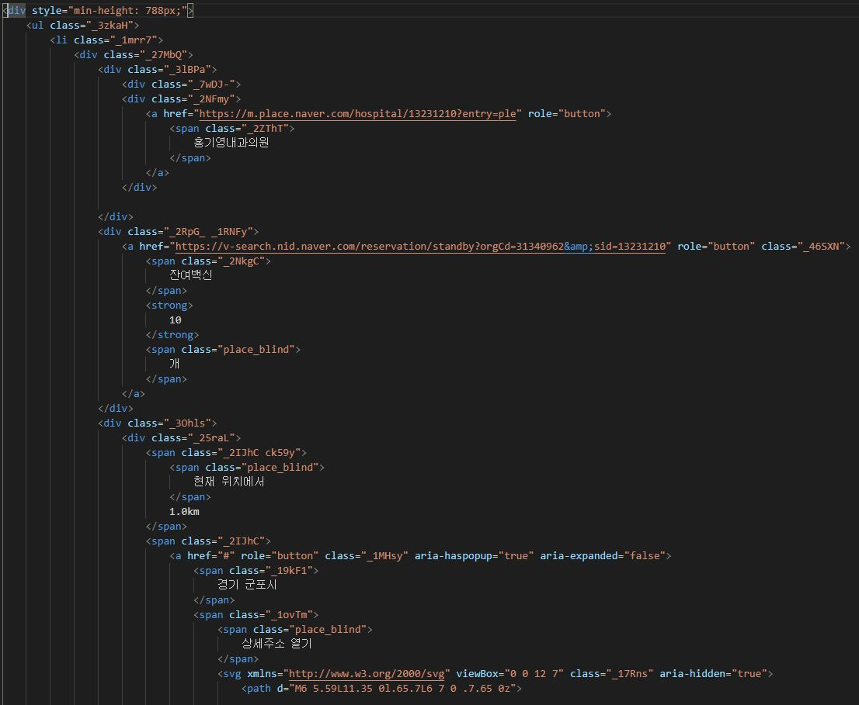
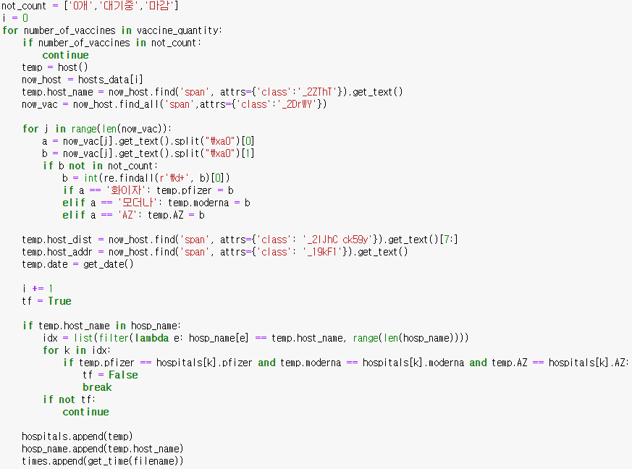
0 4 . 담 당 업 무
데이터 추출
-get_vaccdata() : html코드에서 유효 데이터 추출
병원 리스트의 각 요소
잔여백신이 없는 병원 제외를 위한 리스트
병원 이름
병원 리스트 요소에 하나씩 접근
백신종류\xa0개수
사용자 위치로부터 거리
html파일 내 잔여백신 데이터 중 중복데이터 제외
병원 주소
각 html태그를 통해 병원 데이터 추출

Slide 14
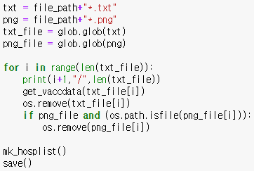
0 4 . 담 당 업 무
데이터 추출
-get_files() : 폴더 내 html파일에 모두 접근해 데이터 추출 및 csv파일 생성
폴더 내의 모든 txt파일과 png파일 리스트
txt파일에 하나씩 접근하여 get_vaccdata()실행
데이터 추출 후 삭제
csv파일 생성 함수
폴더 내 모든 파일에 접근하여
데이터를 추출해 데이터 프레임에 저장 후
모든 데이터를 추출하면 csv파일 생성

Slide 15
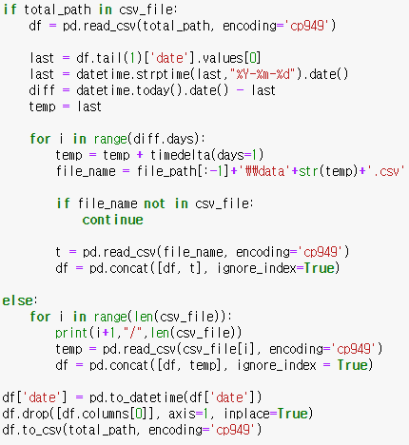
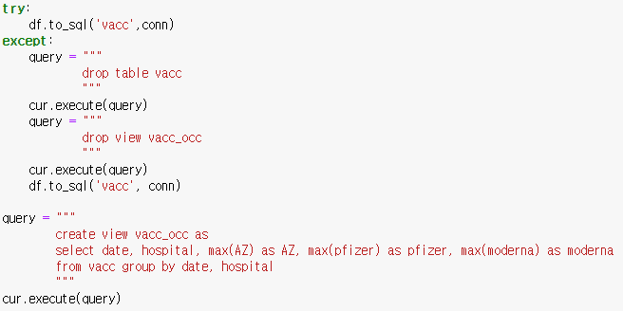
0 4 . 담 당 업 무
데이터 분석
-get_files() : 폴더 내 csv파일에 모두 접근해 통합 데이터 추출
통합 csv파일이 있는 경우
데이터 프레임으로 vacc테이블 생성
통합 이후 날짜의 csv파일에 접근
이미 테이블과 뷰가 있는 경우 삭제
통합 csv파일이 없는 경우
모든 csv파일에 접근
날짜 별 병원 별 최대 백신 발생량으로 뷰 생성
데이터 프레임을 DB에 옮기고
자주 사용하는 데이터로 뷰 생성
통합 데이터 프레임 및 csv파일 생성
csv파일들을 읽어와
데이터 프레임과 통합 csv파일 생성
*잔여백신 첫 발생 이후 줄어든 데이터도 포함되어 있기 때문에 최대 발생량 사용

Slide 16
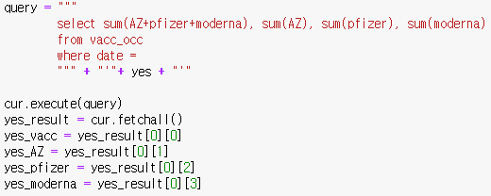
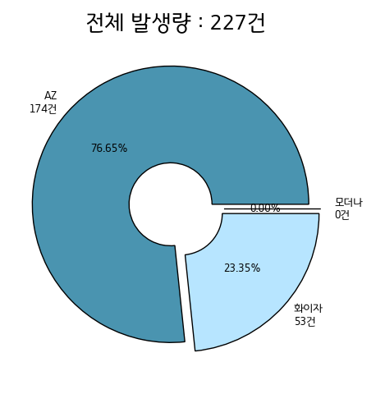
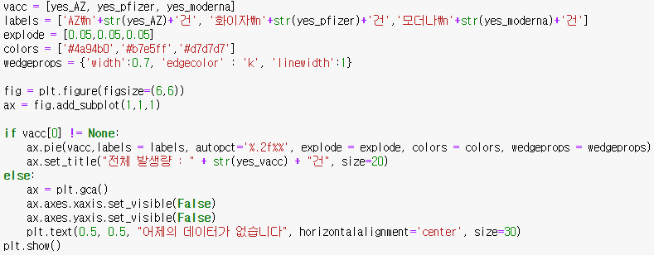
0 4 . 담 당 업 무
데이터 분석
-yesterday_vacc() : 어제의 잔여백신 발생량 및 비율 시각화
뷰에서 어제의 전체, AZ, 화이자, 모더나의 발생량을 추출
어제의 데이터가 있는 경우 시각화
어제의 데이터가 없는 경우 데이터가 없다는 문구 표시
어제의 잔여백신 발생량 시각화

Slide 17
0 4 . 담 당 업 무
데이터 분석
-acc_vacc() : 누적 잔여백신 발생량 및 비율 시각화

Slide 18
0 4 . 담 당 업 무
데이터 분석
-hosp_vacc() : 병원 별 잔여백신 발생량 및 횟수 시각화

Slide 19
0 4 . 담 당 업 무
데이터 분석
-acc_trend() : 일별 잔여백신 발생 추이 시각화

Slide 20
0 4 . 담 당 업 무
데이터 분석
-vacc_time() : 시간대별 잔여백신 발생량 시각화

Slide 21
0 4 . 담 당 업 무
데이터 분석
-time_hosp() : 시간대별 잔여백신 발생 병원 및 횟수 시각화

Slide 22
0 4 . 담 당 업 무
데이터 분석
-show_hosp() : 사용자 위치 주변 병원 정보 시각화

Slide 23
0 5 . 후 기
“아는 만큼 활용할 수 있는 파이썬!”
저에게 파이썬이란, 학부 1학년 때 프로그래밍 기초를 다지기 위해 살짝 배웠던 간단하고 쉽기만 한 언어였습니다.
저에게 파이썬은 학부 1학년때 프로그래밍 기초를 다지려 살짝 배웠던, 간단하고 쉽기만 한 언어였습니다.
그러나 이번에 데이터 산업인력양성교육을 들으며, 또 프로젝트를 진행하며 파이썬의 무궁무진함을 알게되었습니다.
matplotlib로 다양한 시각화 표현을 하거나, sqlite로 데이터베이스를 운용하거나.
아는만큼 활용할 수 있는 파이썬의 다양한 라이브러리들을 알게 되고 사용할 수 있게 되어서 정말 좋은 기회였습니다.
앞으로도 다양한 프로젝트를 진행하게 될텐데, 원하는 기능을 구현하기 위해 파이썬부터 찾아보게 될 것 같습니다.
또한 너무 멋지고 매순간 최선을 다하는, 마음도 잘맞고 의견도 통하는,
항상 셋이 모여 모든 일을 해결해왔고 셋이기에 해결할 수 있었던 팀원들을 만나
짧은 기간이었지만 만족스럽게 프로젝트를 끝낼 수 있어서 너무 행복했습니다:)

